Slide 1

BẢO VỆ ĐỒ ÁN 4
ĐỀ TÀI: XÂY DỰNG WEBSITE CUNG CẤP
DỊCH VỤ DẠY VÀ HỌC TRỰC TUYẾN
Giáo viên hướng dẫn :
Đào Quang Hiển
SV thực hiện:
Trần Hoàng Nam
Nguyễn Văn Thảo

Slide 2
NỘI DUNG TRÌNH BÀY
1
Giới thiệu tổng quan về đề tài.
Khảo xát xây dựng yêu cầu hệ thống.
Xây dựng chương trình.
Demo chương trình.
Kết luận.
2
3
4
5

Slide 3
Giới thiệu tổng quan đề tài
1
1.1: Lý do chọn đề tài
Sự ra đời của máy tính và công nghệ thông tin đã làm thay đổi cuộc sống con người một cách mạnh mẽ, ứng dựng và tầm ảnh hưởng của nó ngày càng cao. Đi kèm theo đó cũng là cũng là nhu cầu học và kinh doanh trực tuyến của con người ngày càng cao.
Vì vậy nhóm em xây dựng website cung cấp dịch vụ dạy và học trực tuyến Study Online.

Slide 4
Giới thiệu tổng quan đề tài
1
1.2: Mục tiêu của đề tài
Hệ thống cần phải hiển thị được những khóa học lên website
Hệ thống cẩn phải cho khách hàng chọn khóa học online một cách nhanh chóng và thanh toán tiện lợi an toàn.
Hệ thống cần quản lý được thông tin các khóa học Online của các giao viên tạo ra
Hệ thống cần cho người dung có thể tạo ra các khóa học của mình 1 cách chuyên nghiệm và tiện lợi

Slide 5
2
Khảo sát xây dựng yêu cầu của hệ thống
Website đáp ứng được các yêu cầu sau:
Học Viên
Hệ thống cần quản lý được thông tin các khóa học mà học viên đang học.
Hệ thống cần đáp ứng được việc thanh toán tiền khóa học
Hệ thống phải tìm kiếm được khóa học theo yêu cầu
Hệ thống phải đáp ứng việc học online 1 cách nhanh chóng
Hệ thống đáp ứng được việc phản hồi thắc mắc, đóng góp ý kiến của học viên.

Slide 6
Khảo sát xây dựng yêu cầu của hệ thống
2
Giáo Viên:
Quản lý thông tin các khóa học của mình tạo ra
Quản lý thông tin các học viên của mình
Tương tác trực tiếp với các học viên
Quản lý tài khoản thanh toán tiền của mình
Quản lý thống kê số tiền kiếm được qua các khóa học của mình

Slide 7
Xây Dựng Chương Trình
3
3.1 Biểu đồ use-case cho hệ thống
3.2 Biểu đồ lớp cho hệ thống
3.3 Mô hình CSDL quan hệ

Slide 8
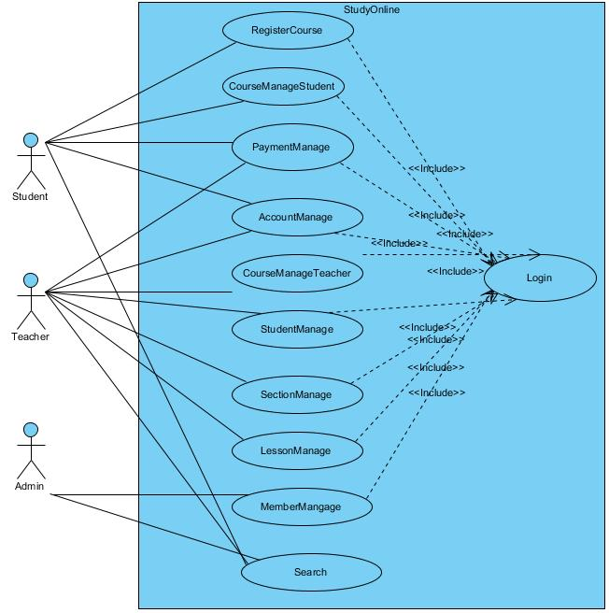
3.1 Biểu đồ use-case cho hệ thống

Slide 9
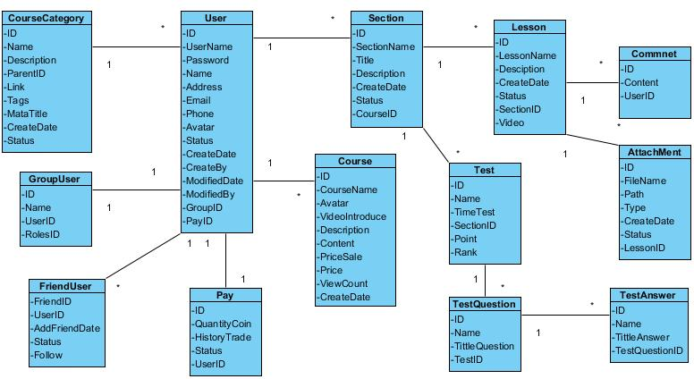
3.2 Biểu đồ lớp (mức phân tích) cho hệ thống

Slide 10
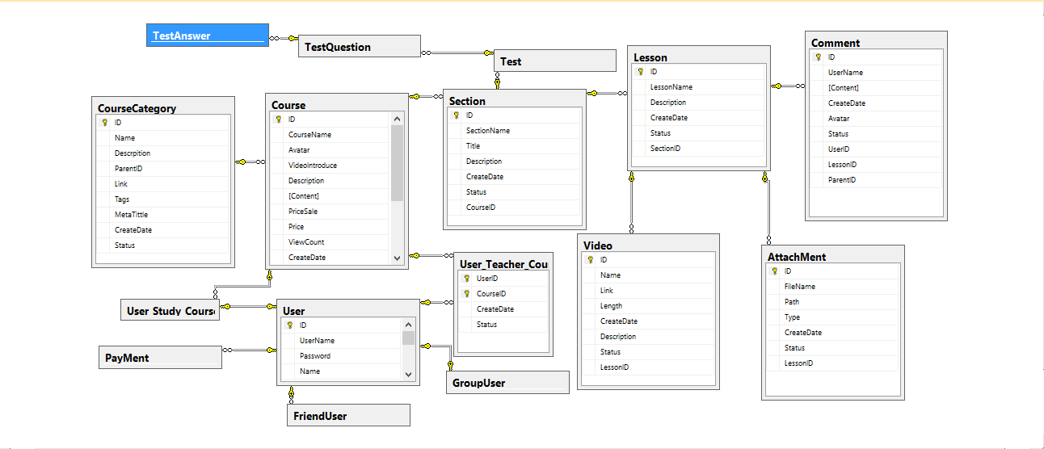
3.3 Mô hình CSDL quan hệ

Slide 11
Demo Chương Trình
4
4.1 Giới thiệu về mô hình phát triển website
Mô hình MVC
MVC là chữ viết tắt của Model - View - Controller, đây là một mô hình kiến phần mềm được tạo ra với mục đích quản lý và xây dựng dự án phần mềm có hệ thống hơn. Trong mô hình này:
- Model: có nhiệm vụ thao tác với cơ sở dữ liệu
-View:có nhiệm vụ tiếp nhận dữ liệu từ controller và hiển thị nội dung sang các đoạn mã HTML, bạn có thể hiểu người ta còn gọi là thành phần giao diện.
- Controller: đóng vài trò trung gian giữa Model và View. Nó có nhiệm vụ tiếp nhận yêu cầu từ client sau đó xử lý request, loadmodel tương ứng và gửi data qua view tương ứng rồi trả kết quả về cho client.

Slide 12
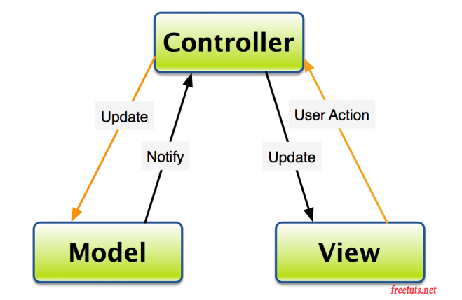
4
Demo Chương Trình
Mô hình thể hiện mối quan hệ trong mô hình MVC

Slide 13
Demo Chương Trình
4
Luồng sử lý dữ liệu trong mô hình:
Bước 1:Dựa vào yêu cầu, bạn chuyền vào một ID nên controller sẽ gọi tới một hàm lấy dữ liệu theo ID trong model
Bước 2:Sau khi có dữ liệu controller sẽ gửi qua view, lúc này view có nhiệm vụ sử lý dữ liệu và convert thành những đoạn mã HTML
Bước 3:Sau khi view kết thúc thì controller sẽ gửi trả nội dung HTML của view về cho client nên bạn thực hiện được yêu cầu

Slide 14
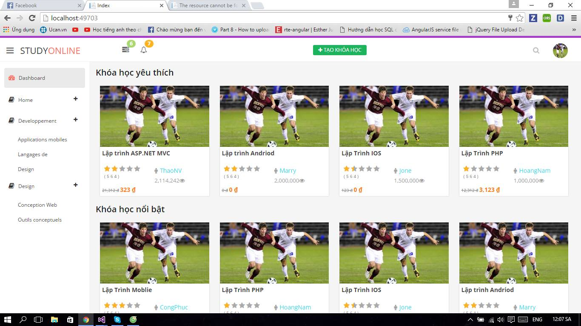
Demo Chương Trình
4
4.2: Giao diện chính của website

Slide 15
Kết Luận
5
5.1. Kết quả đạt được
- Quản lý được các chức năng hệ thống yêu cầu
- Giải quyết được những vấn đề cơ bản của website cung cấp dịch vụ học và dậy trực tuyến Study Online
- Dễ dàng cho việc bảo trì hệ thống
- Giao diện chương trình dễ sử dụng

Slide 16
Kết Luận
5
5.2. Hạn chế và hướng phát triển.
Hạn chế: còn một số chức năng chưa được hoàn thiện.
Hướng phát triển: bổ sung các chức năng chưa thực hiện được nâng cấp các sai sót mắc phải trong chương trình.

Slide 17
Cảm Ơn
Xin chân thành cảm ơn quý thầy cô cùng toàn thể các bạn đã theo dõi bài làm của chúng tôi.

